Slide 1
파이썬 데이터 EDA와 시각화
오늘코드

Slide 2
데이터 시각화 도구

Slide 3
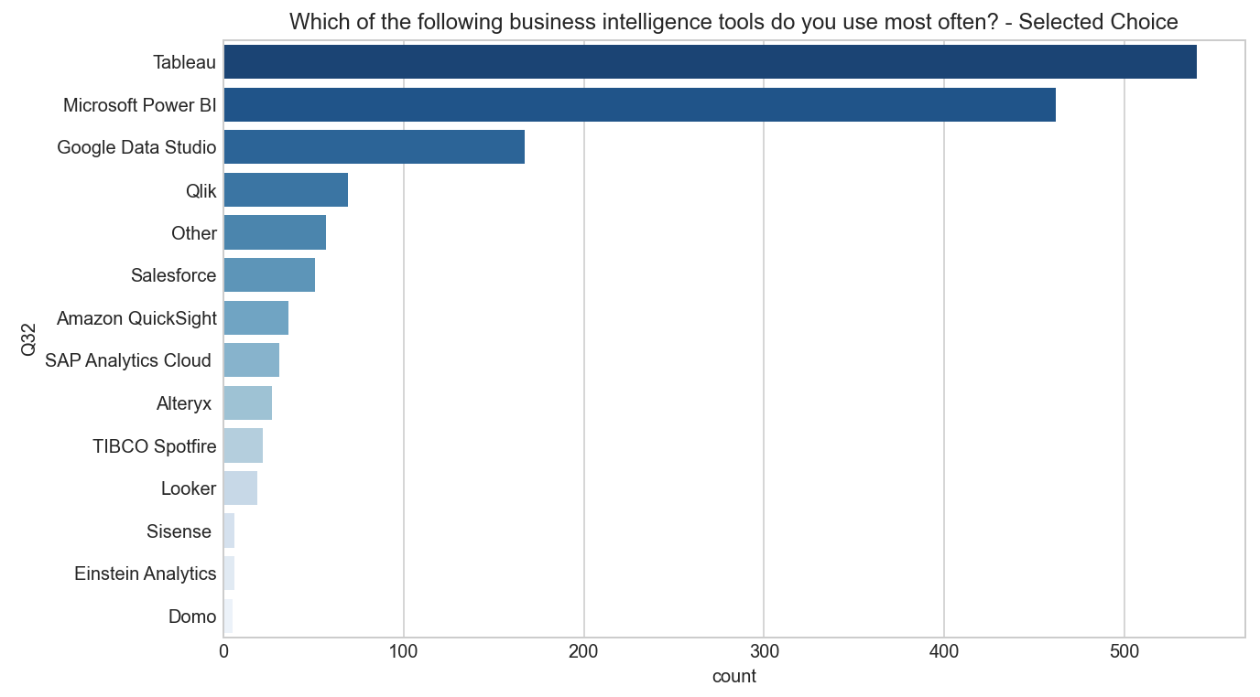
데이터 시각화 도구 - 2020 Kaggle Survey

Slide 4

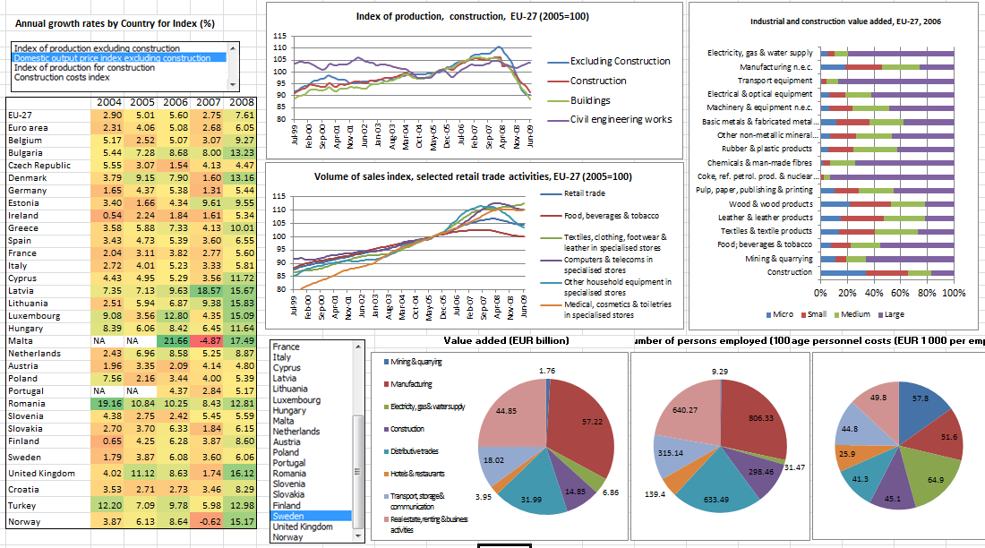
데이터 시각화 도구 - Excel
https://apandre.wordpress.com/tools/excel/dashboards-with-excel/

Slide 5
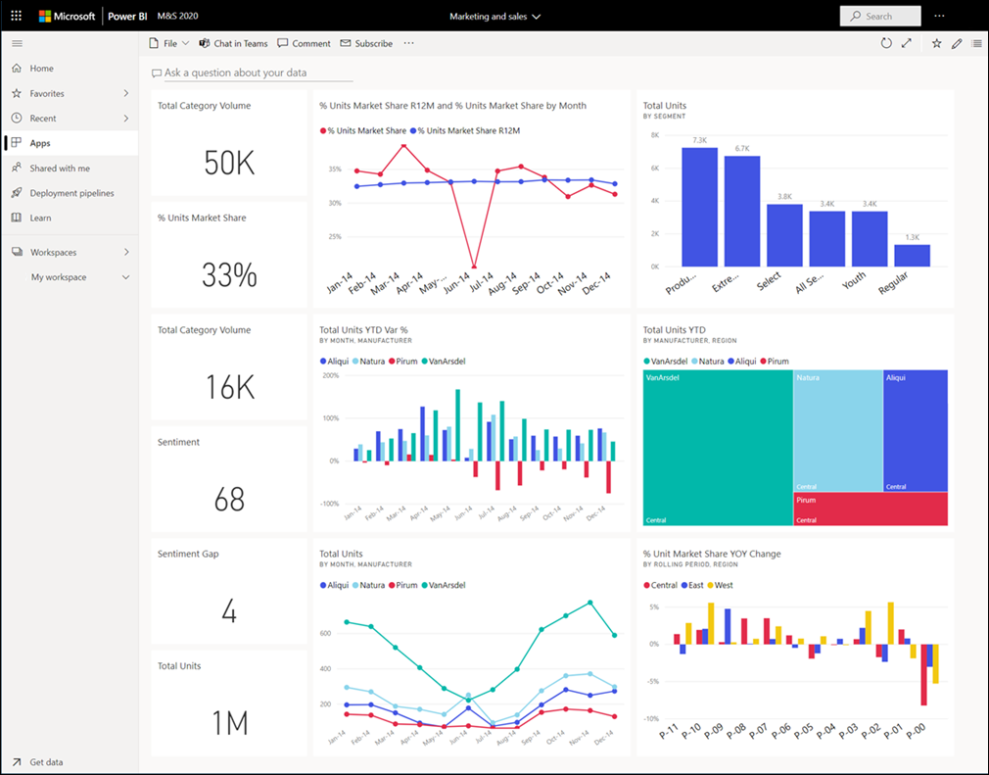

데이터 시각화 도구 - Power BI
- Microsoft에서 제공하는 툴로, 쉽게 사용할 수 있고 더 자세한 데이터 인사이트를 얻을 수 있도록 셀프 서비스 및 엔터프라이즈 BI(비즈니스 인텔리전스)를 위한 확장성있는 통합 플랫폼
- 모든 데이터에 연결하고 모든 데이터를 시각화할 수 있도록 해줌
https://docs.microsoft.com/ko-kr/power-bi/fundamentals/

Slide 6
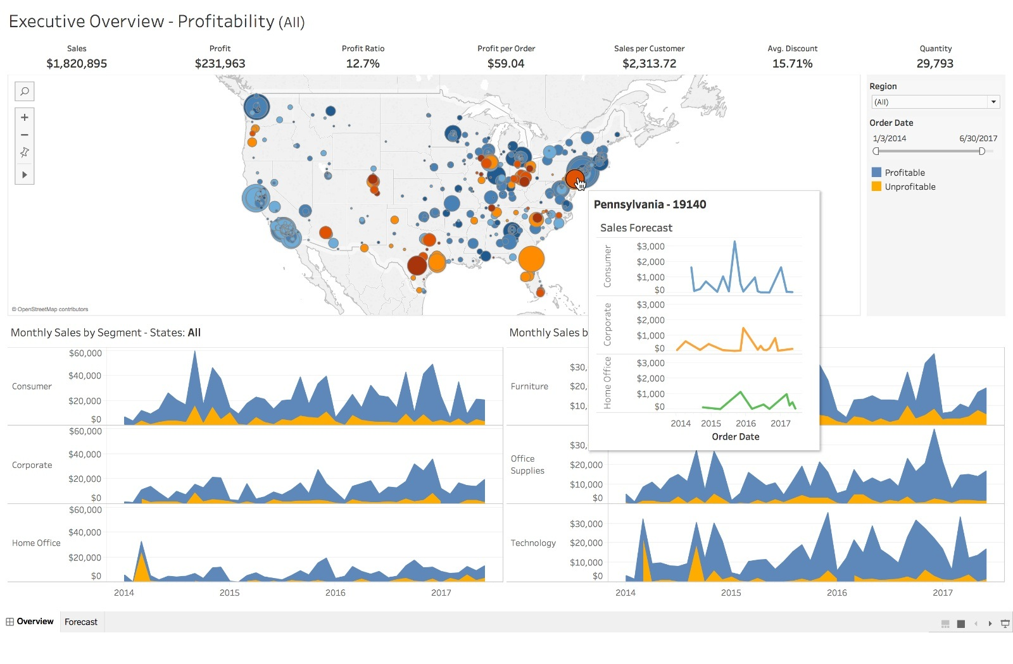

데이터 시각화 도구 - tableau(태블로)
- 미국의 대화형 데이터 시각화 소프트웨어로 회사에 초점을 맞춘 비즈니스 인텔리전스
- 관계형 데이터베이스, 온라인 분석 처리 큐브, 클라우드 데이터베이스 및 스프레드시트 를 쿼리 하여 그래프 유형 데이터 시각화를 생성
https://www.tableau.com/ko-kr

Slide 7
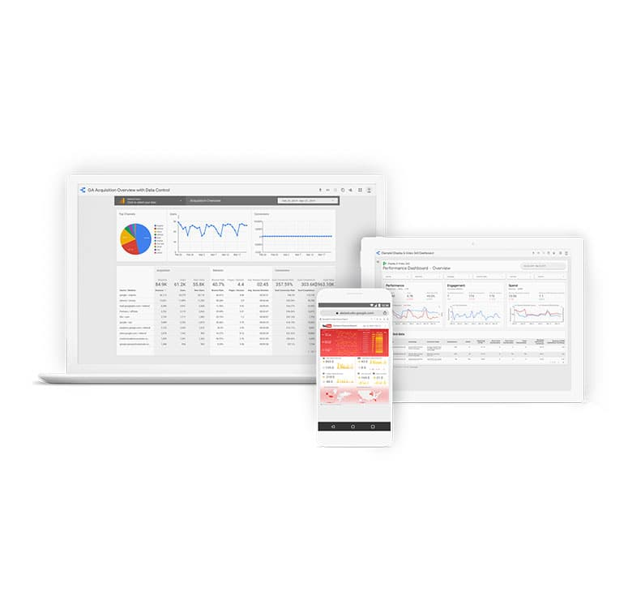

데이터 시각화 도구 - Google 데이터 스튜디오
데이터를 기업용 Google Analytics 360 제품군의 일부로 2016년에 Google에서 소개한 맞춤형 정보 보고서 및 대시보드로 변환하는 온라인 도구
https://marketingplatform.google.com/intl/ko/about/data-studio/

Slide 8
EDA Tools

Slide 9
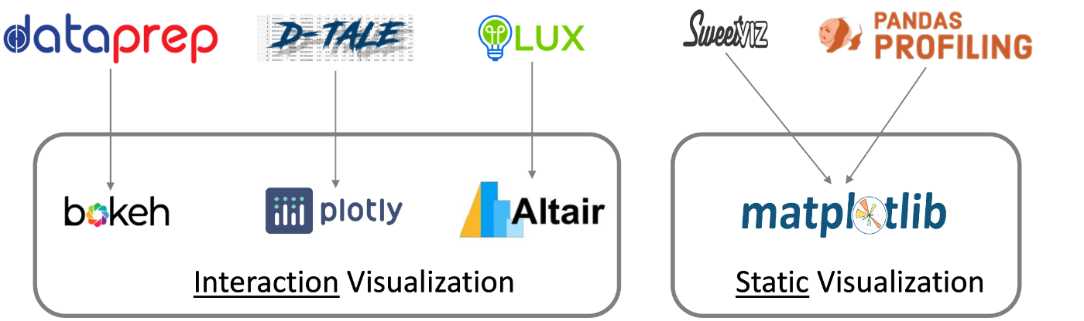
EDA
https://towardsdatascience.com/comparing-five-most-popular-eda-tools-dccdef05aa4c

Slide 10
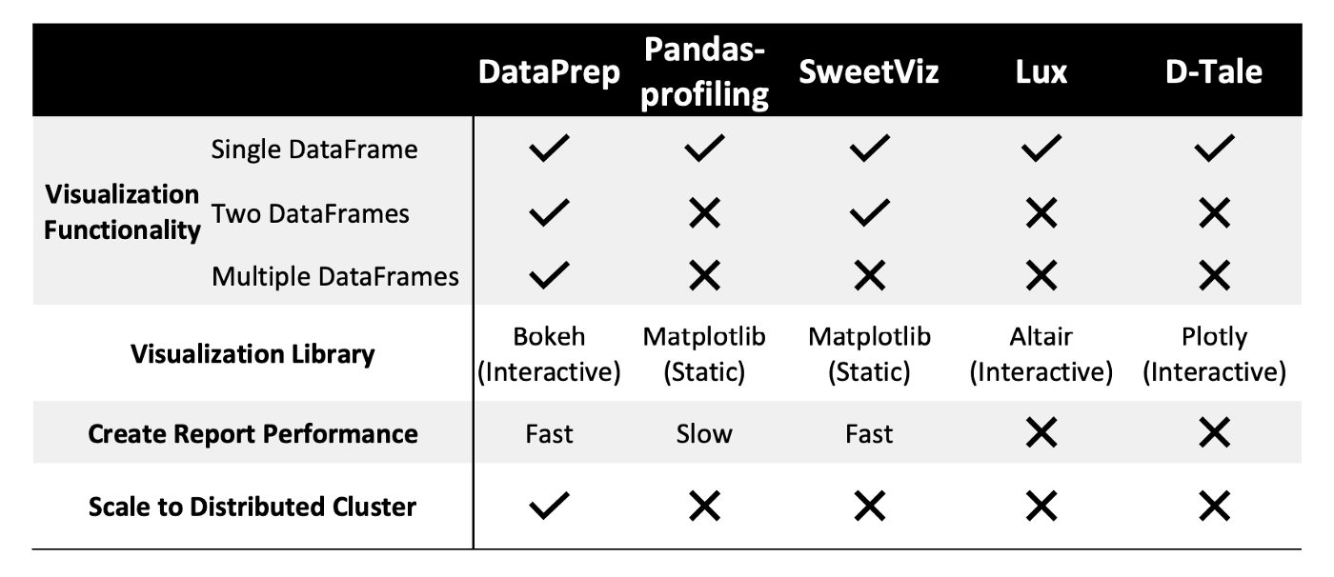
EDA
https://towardsdatascience.com/comparing-five-most-popular-eda-tools-dccdef05aa4c

Slide 11
파이썬 데이터 시각화 도구

Slide 12
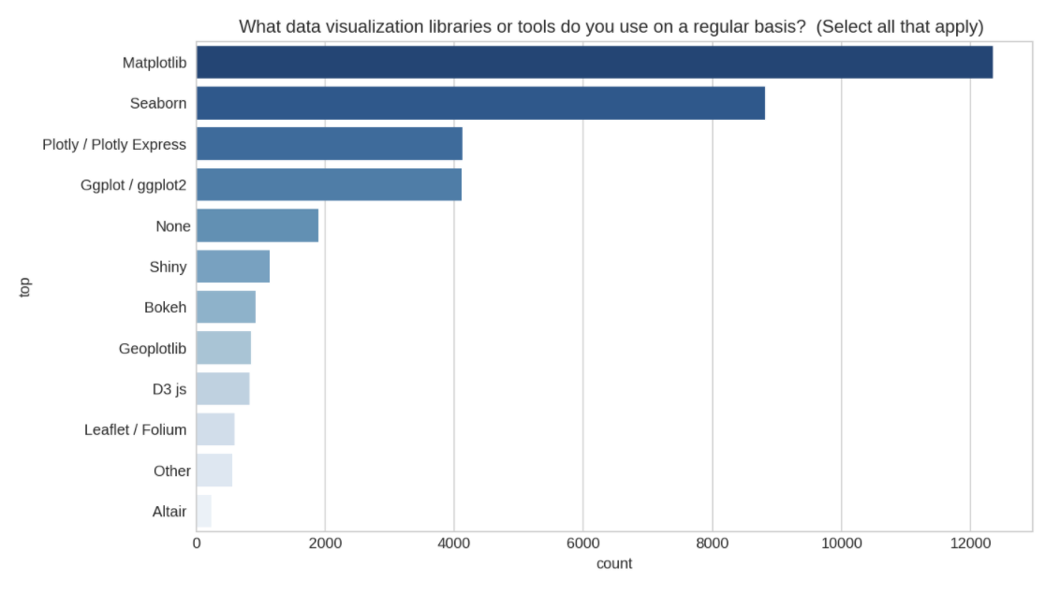
데이터 시각화 도구 - 2020 Kaggle Survey

Slide 13
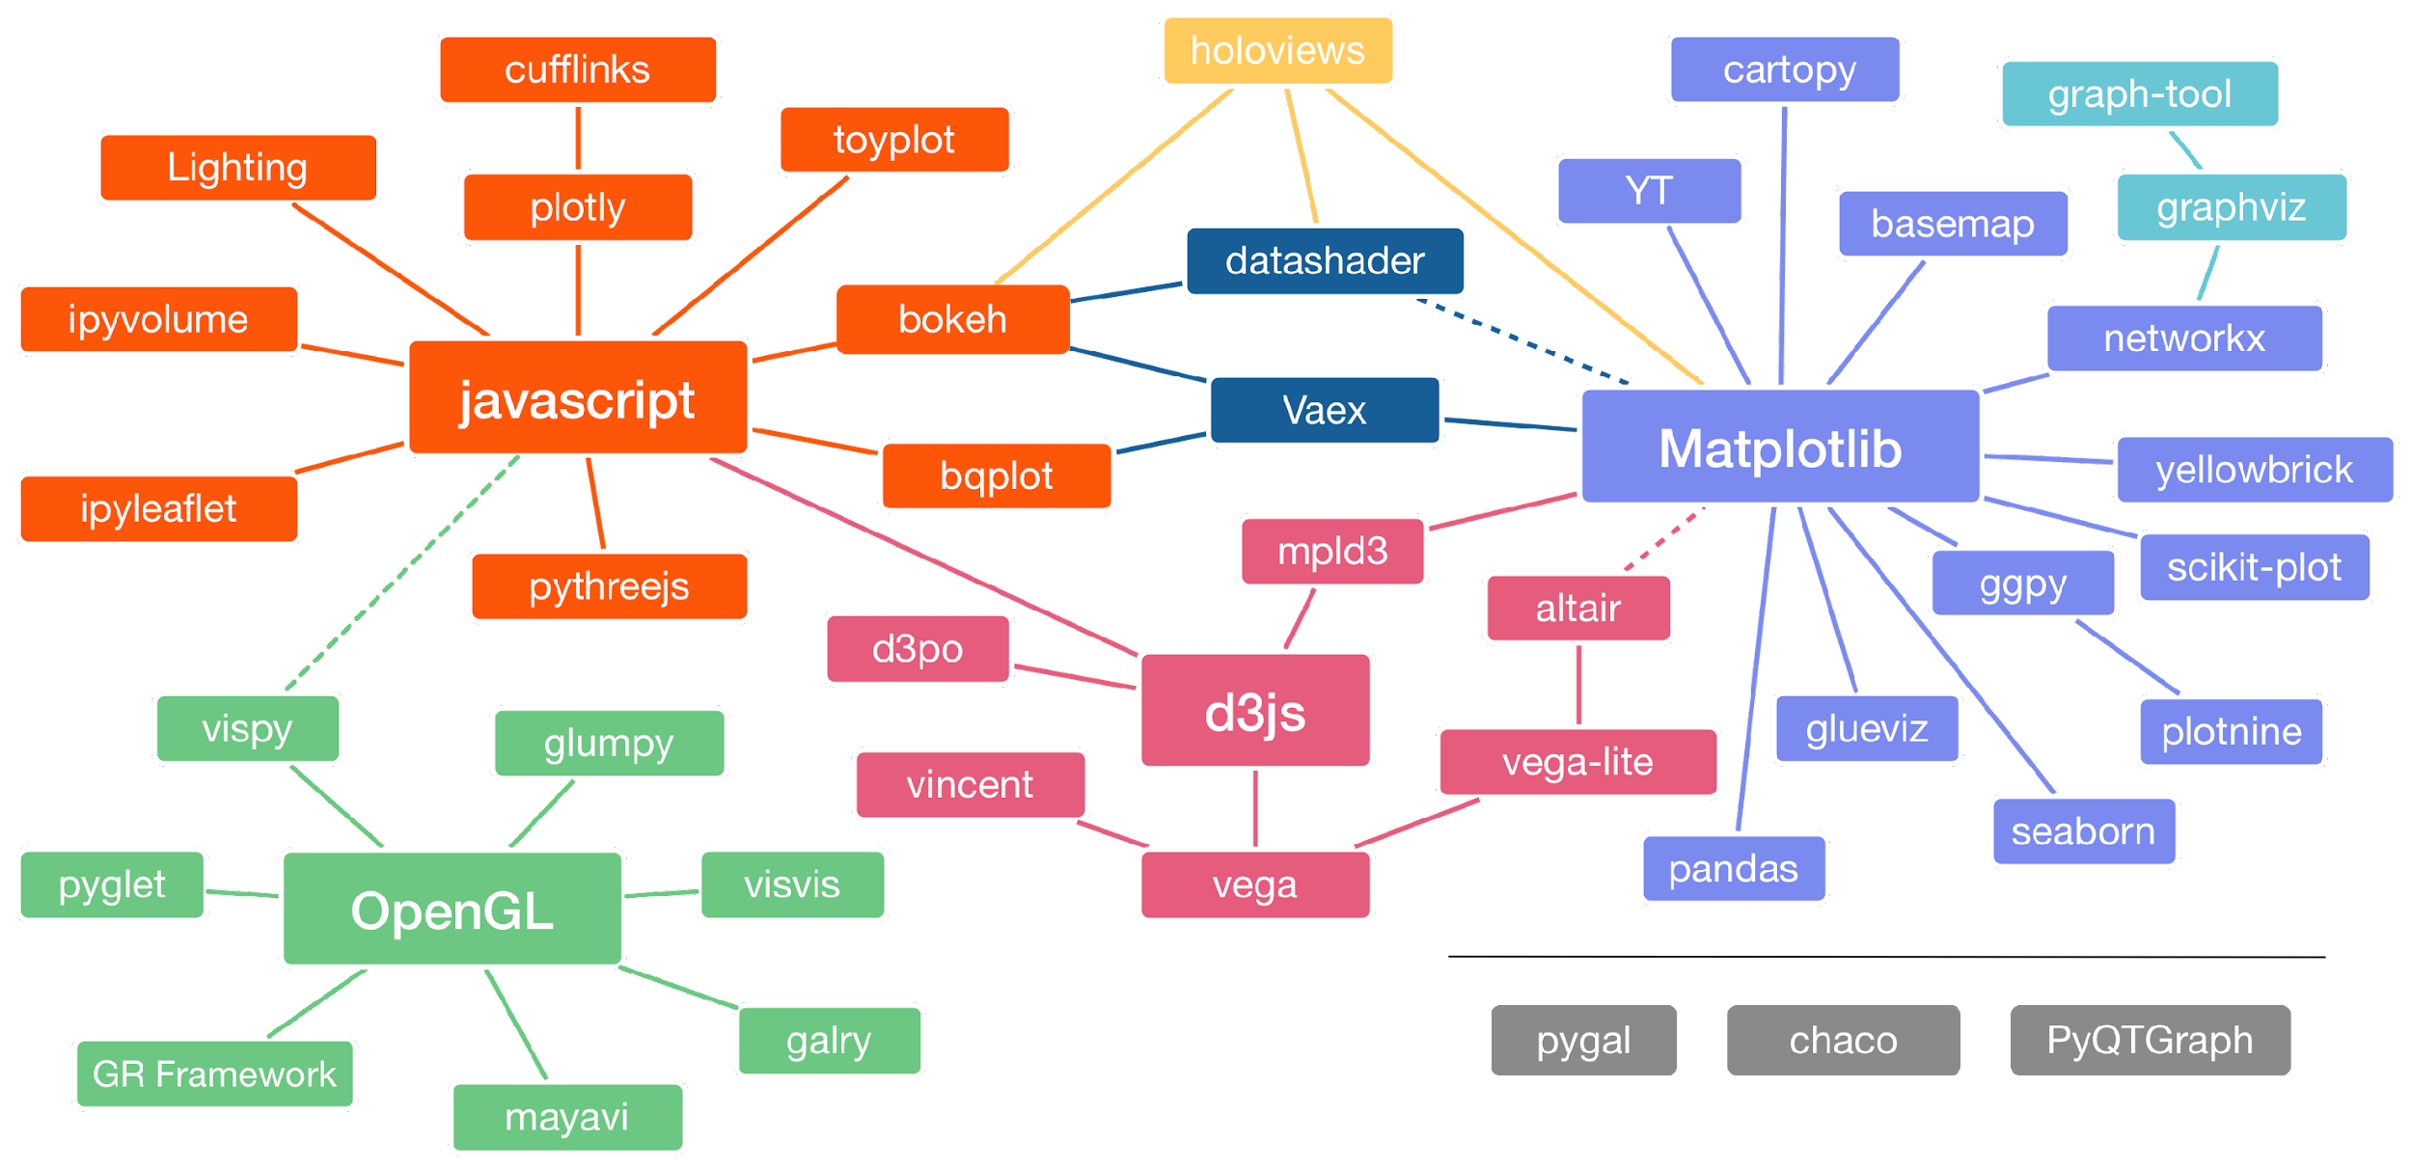
파이썬 데이터 시각화 도구
https://pyviz.org/overviews/index.html

Slide 14
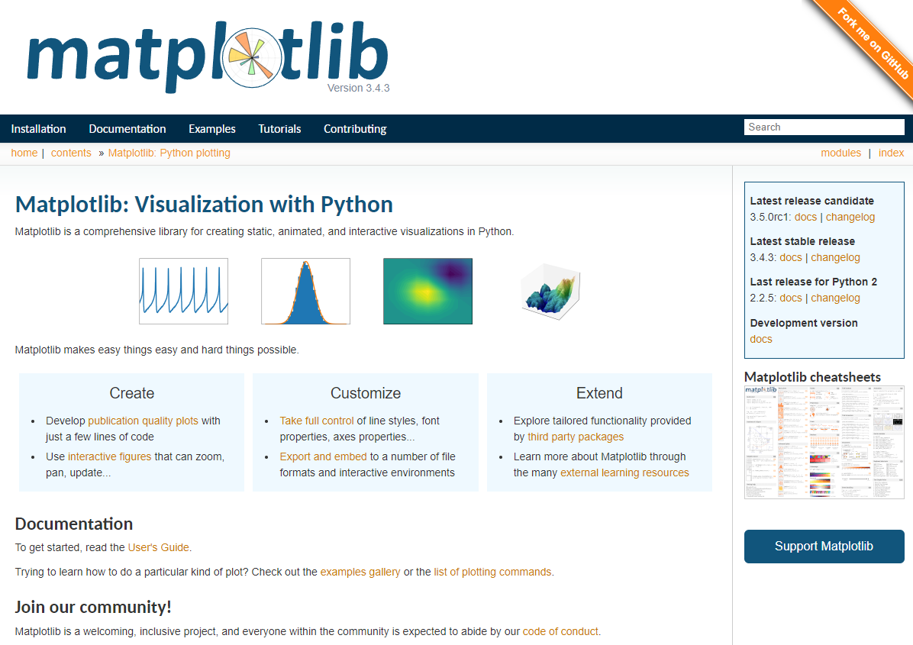
파이썬 데이터 시각화 도구 - matplotlib
- Python에서 정적, 애니메이션 및 대화형 시각화를 만들기 위한 포괄적인 라이브러리
https://matplotlib.org/

Slide 15







파이썬 데이터 시각화 도구 - matplotlib
JavaScript
정적
동적

Slide 16
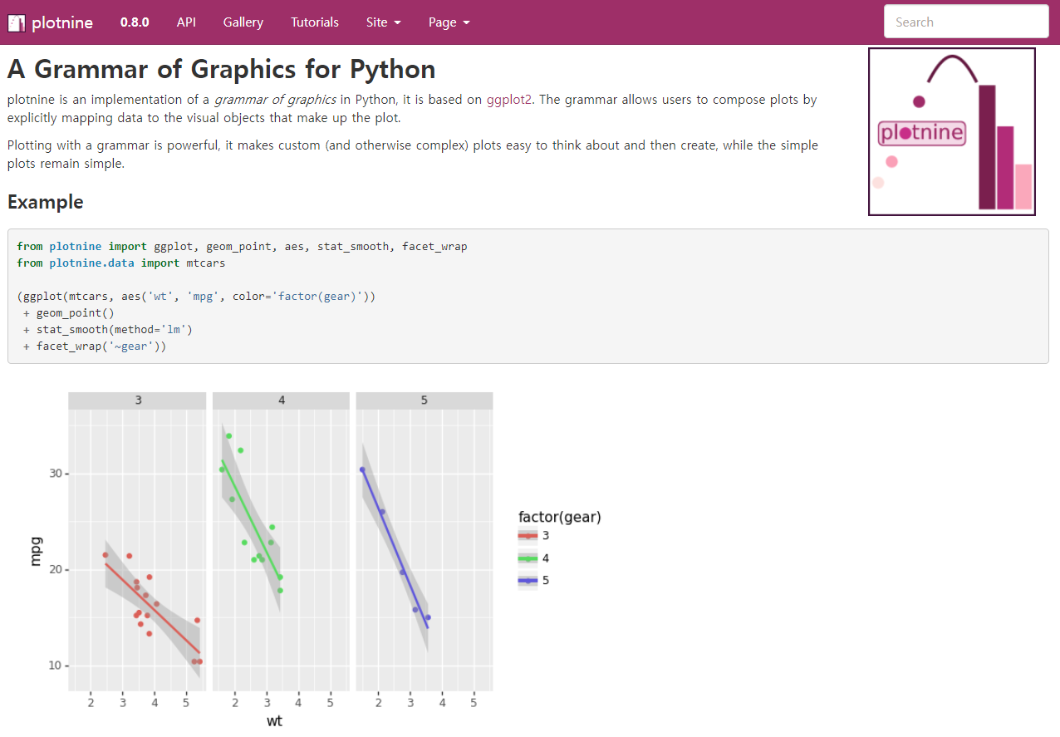
파이썬 데이터 시각화 도구 - Plotnine
- R에서 사용하는 시각화 라이브러리인 ggplot2을 파이썬에서도 사용할 수 있게 해주는 라이브러리
- matplotlib 패키지를 기본으로 하고 ggplot2의 문법을 사용할 수 있게 해 주는 패키지지만, 완전히 같지는 않음
https://plotnine.readthedocs.io/en/stable/

Slide 17
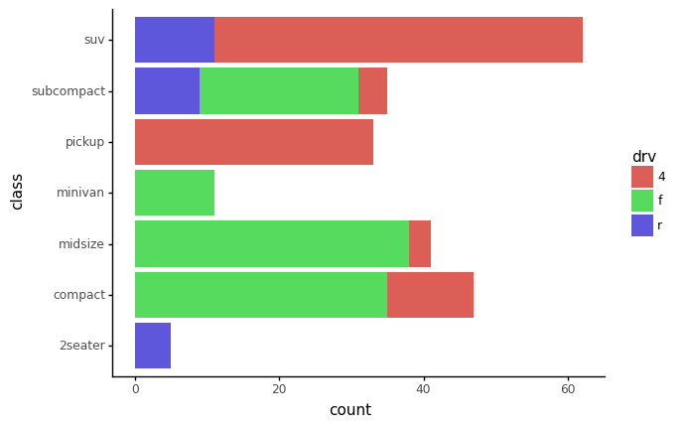
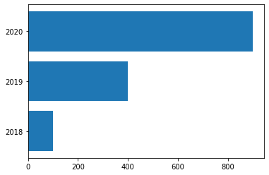
Plotnine과 Matplotlib의 문법 차이
- Plotnine의 경우, 문법을 전체적으로 괄호로 감싸고 추가적인 메서드들을 +로 연결하여 그래프를 표현
- Matplotlib은 plt.barh()로 그래프를 그린 후, 추가적인 메서드를 줄바꿈으로 불러와서 그래프를 표현
https://plotnine.readthedocs.io/en/stable/generated/plotnine.geoms.geom_bar.html
https://wikidocs.net/92096
( ggplot(mpg)+geom_bar(aes(x='class', fill='drv'))+ coord_flip()+ theme_classic() )
y = np.arange(3) years = ['2018', '2019', '2020'] values = [100, 400, 900] plt.barh(y, values) plt.yticks(y, years) plt.show()

Slide 18
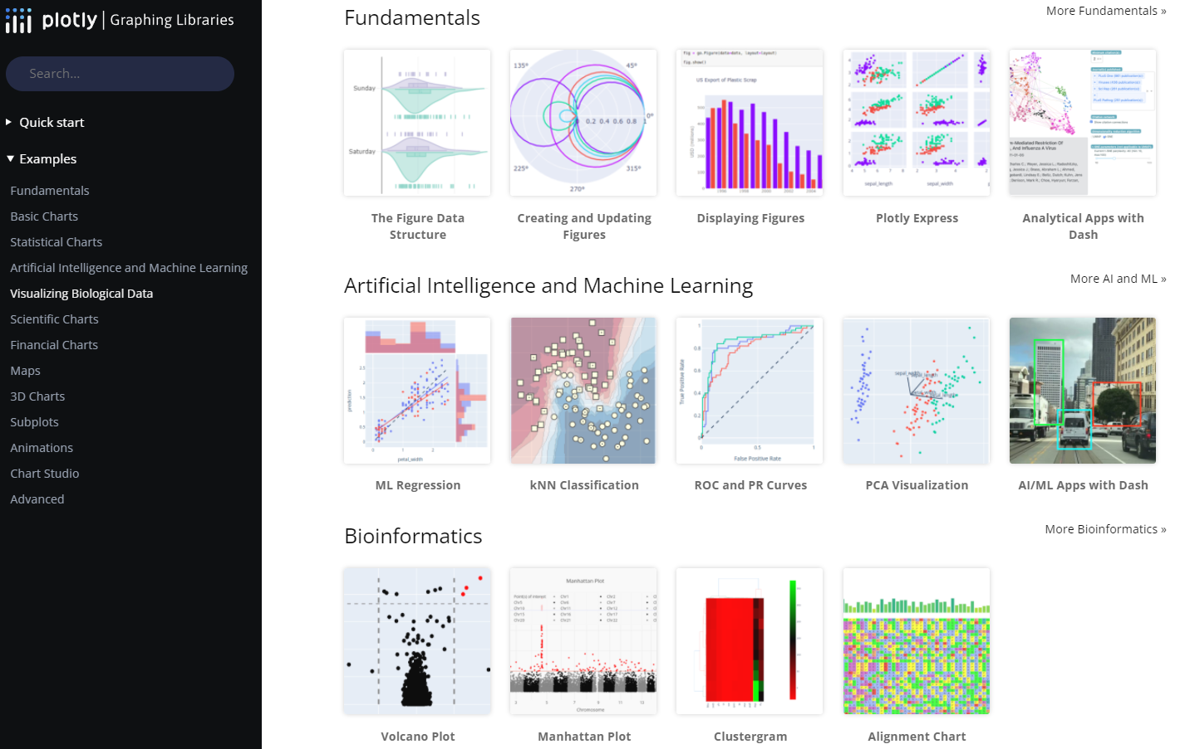
파이썬 데이터 시각화 도구 - Plotly
- Plotly는 개인 및 공동 작업을 위한 온라인 그래프 작성, 분석 및 통계 도구와 Python , R, MATLAB, Perl, Julia, Arduino 및 REST 용 과학 그래프 라이브러리를 제공
https://plotly.com/python/

Slide 19
파이썬 데이터 시각화 도구 - Plotly
Basics: scatter, line, area, bar, funnel, timeline
Part-of-Whole: pie, sunburst, treemap, funnel_area
1D Distributions: histogram, box, violin, strip
2D Distributions: density_heatmap, density_contour
Matrix Input: imshow
3-Dimensional: scatter_3d, line_3d
Multidimensional: scatter_matrix, parallel_coordinates, parallel_categories
Tile Maps: scatter_mapbox, line_mapbox, choropleth_mapbox, density_mapbox
Outline Maps: scatter_geo, line_geo, choropleth
Polar Charts: scatter_polar, line_polar, bar_polar
Ternary Charts: scatter_ternary, line_ternary
https://plotly.com/python/plotly-express/#gallery

Slide 20
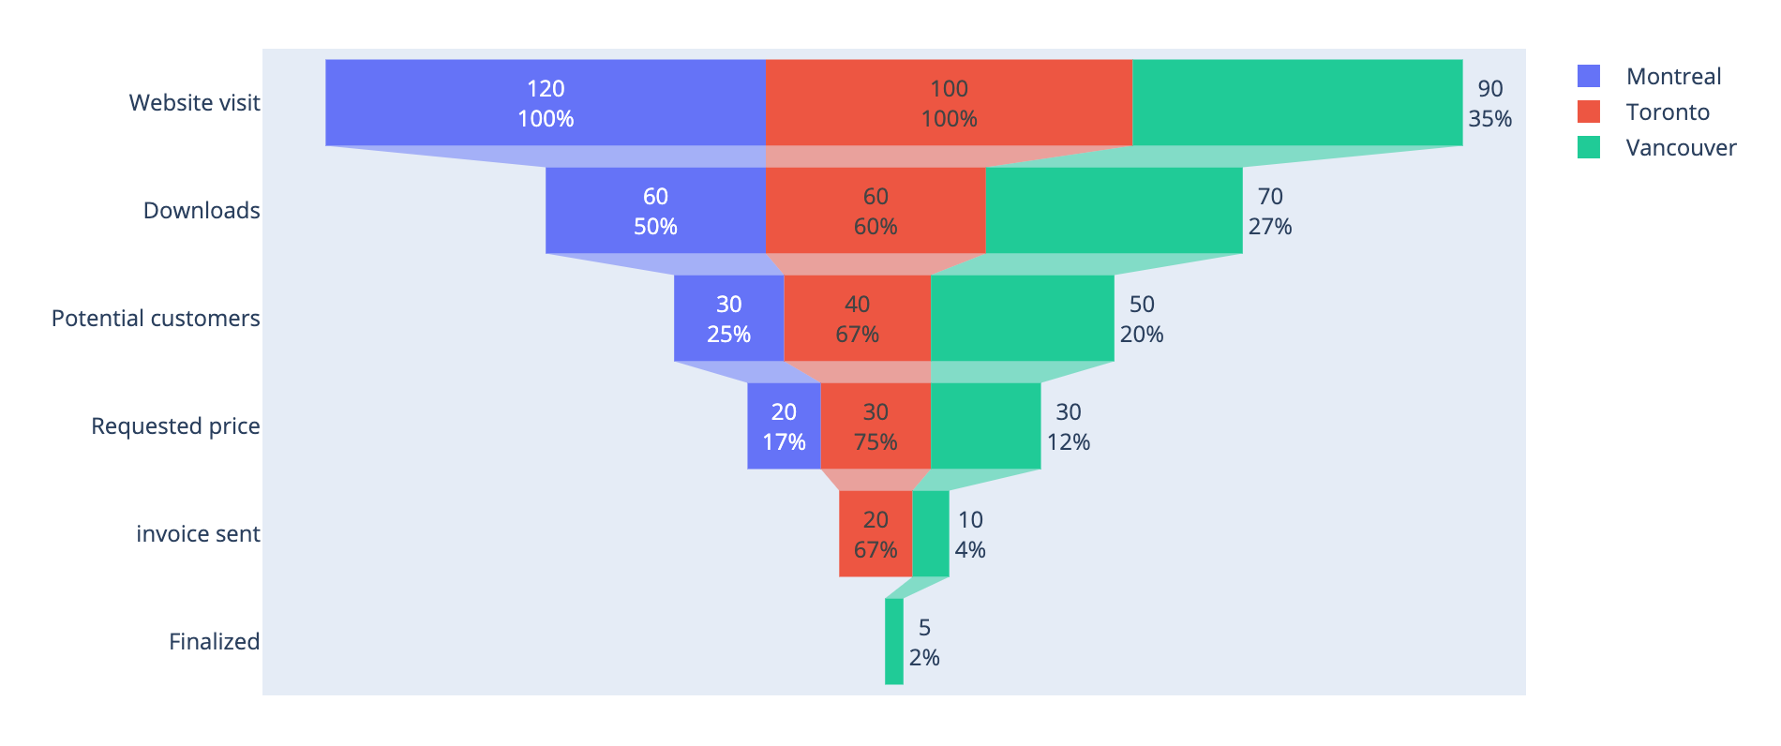
파이썬 데이터 시각화 도구 - Plotly의 Funnel Chart
- 판매 프로세스의 단계를 나타내고 각 단계의 잠재적 수익 금액을 표시하는 데 자주 사용되는 차트 유형
- 웹사이트의 유입이 제일 적었던 Vancouver 사무실의 Finalized(확정)의 수가 제일 많은데, 이러한 점을 통해서 다른 사무실(Montreal, Toronto)들은 Requested Price에서 어떻게 Finalized까지 그 수를 유지할 수 있을지 고민가능
https://plotly.com/python/funnel-charts/

Slide 21
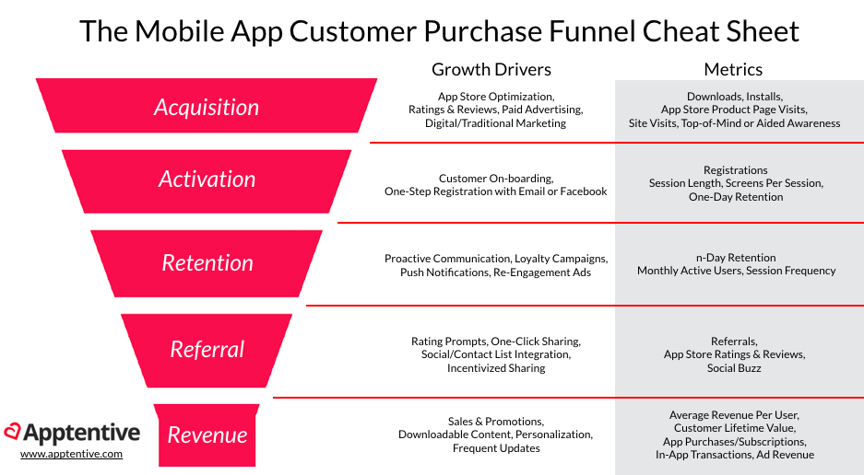
파이썬 데이터 시각화 도구 - AARRR
- AARRR은 시장 진입 단계에 맞는 특정 지표를 기준으로 우리 서비스의 상태를 가늠할 수 있는 효율적인 기준 - 수많은 데이터 중 현 시점에서 가장 핵심적인 지표에 집중할 수 있게 함으로써, 분석할 리소스(인력이나 시간)가 충분하지 않은 스타트업에게 매력적인 프레임워크
https://www.apptentive.com/blog/2016/03/29/app-marketing-metrics-for-pirates/
첫 방문
첫 회원가입
재구매
친구소개
첫구매

Slide 22
파이썬 데이터 시각화 도구 - AARRR
- Acquisition : 어떻게 우리 서비스를 접하고 있는가
- Activation : 사용자가 처음 서비스를 이용할 때 긍정적인 경험을 제공하는가
- Retention : 이후의 서비스 재사용률은 어떻게 되는가
- Referral : 사용자가 자발적 바이럴, 공유를 일으키고 있는가
- Revenue : 최종 목적(매출)으로 연결되고 있는가
https://www.apptentive.com/blog/2016/03/29/app-marketing-metrics-for-pirates/
첫 방문
첫 회원가입
재구매
친구소개
첫구매

Slide 23
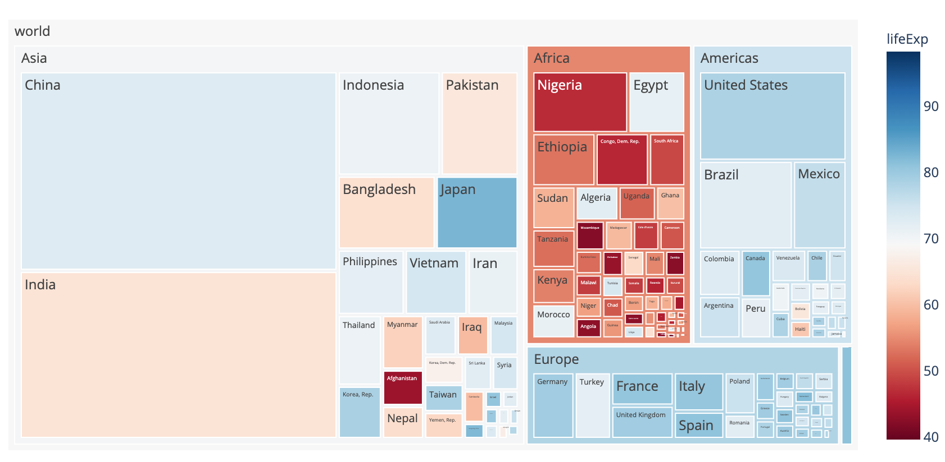
파이썬 데이터 시각화 도구 - Plotly Treemap Charts
- 중첩된 사각형을 사용하여 계층적 데이터를 시각화
- 계층 구조는 레이블 및 상위 속성으로 정의
https://plotly.com/python/treemaps/

Slide 24
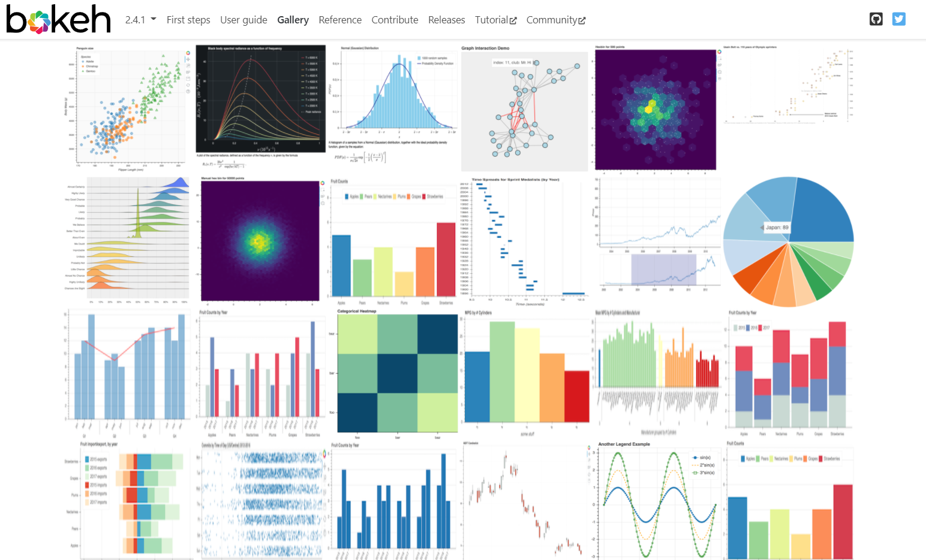
파이썬 데이터 시각화 도구 - Bokeh
- 최신 웹 브라우저에서 대화형 시각화를 만들기 위한 Python 라이브러리
https://docs.bokeh.org/en/latest/index.html

Slide 25
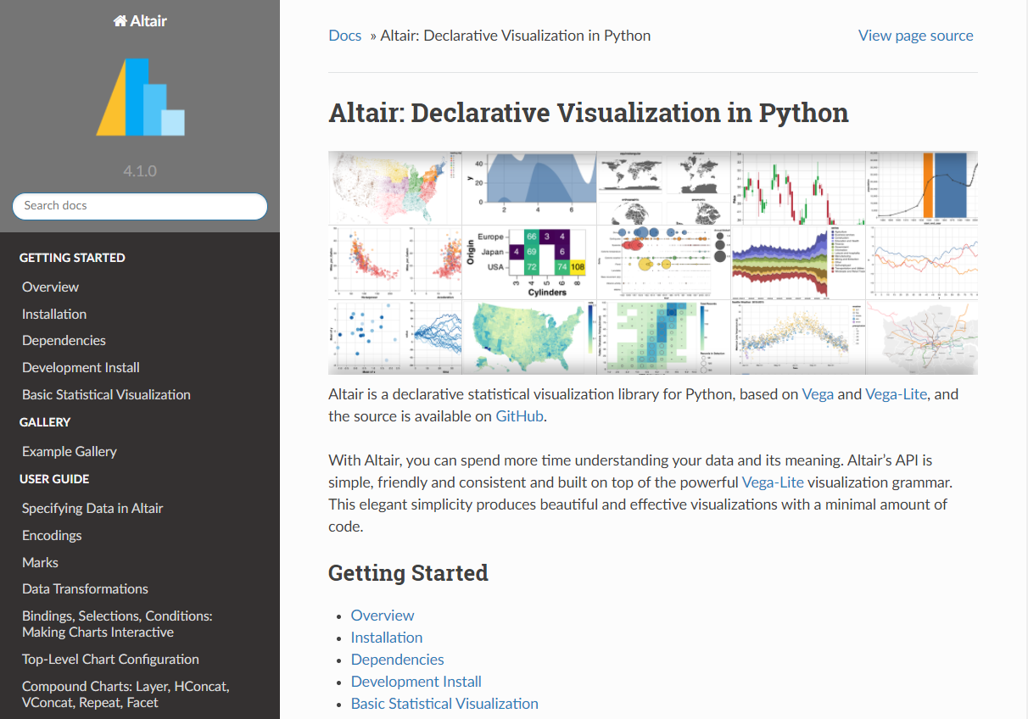
파이썬 데이터 시각화 도구 - Altair
- Vega 및 Vega-Lite를 기반으로 하는 Python용 선언적 통계 시각화 라이브러리
https://altair-viz.github.io/

Slide 26
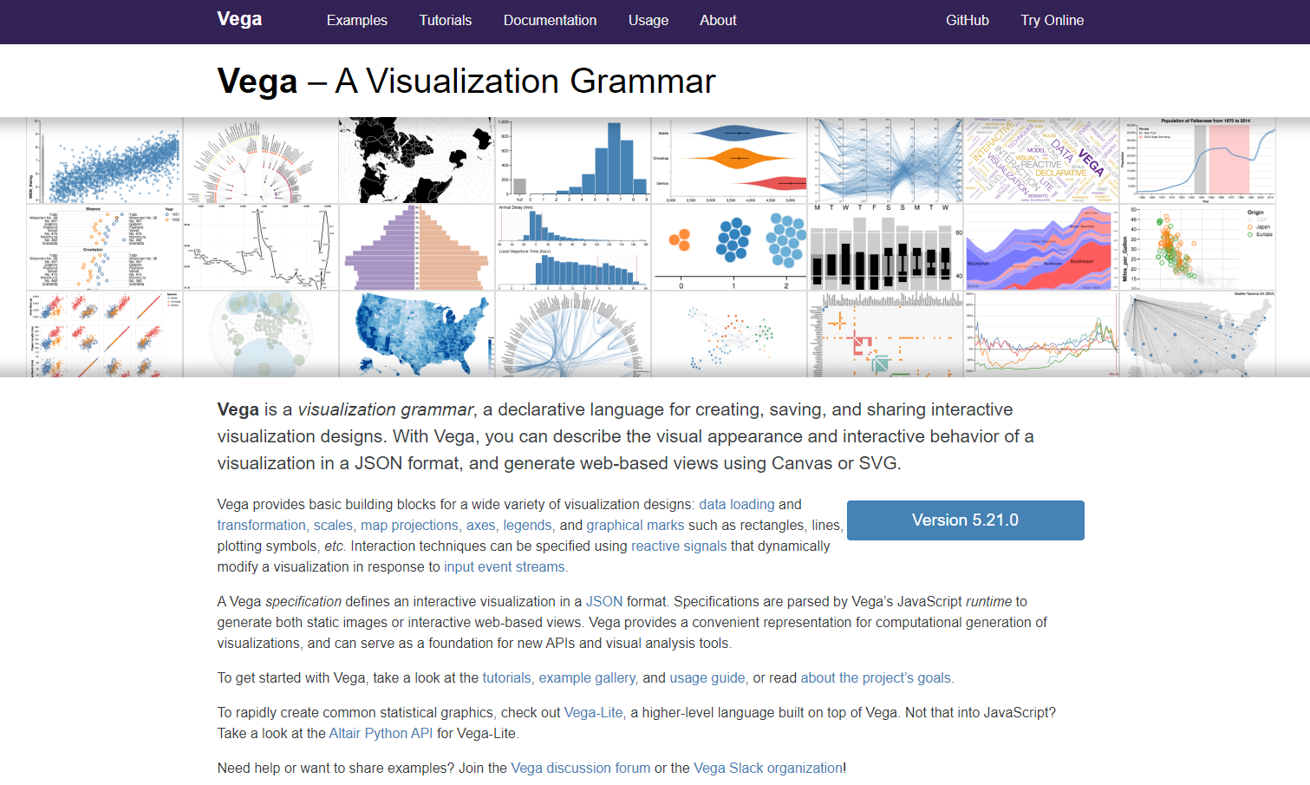
파이썬 데이터 시각화 도구 - Vega
- 대화형 시각화 디자인을 생성, 저장 및 공유하기 위한 선언적 언어인 시각화 문법
https://vega.github.io/vega/

Slide 27
seaborn

Slide 28
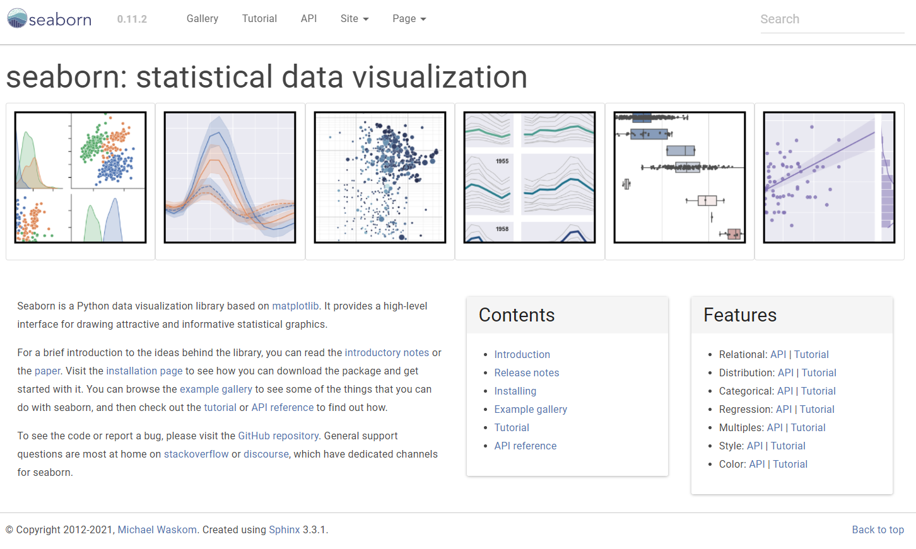
파이썬 데이터 시각화 도구 - seaborn
- matplotlib를 기반으로 하는 Python 데이터 시각화 라이브러리
- matplotlib을 사용하기 쉽게 해주는 라이브러리(다양한 통계 기반 시각화와 컬러팔레트)
https://seaborn.pydata.org/

Slide 29
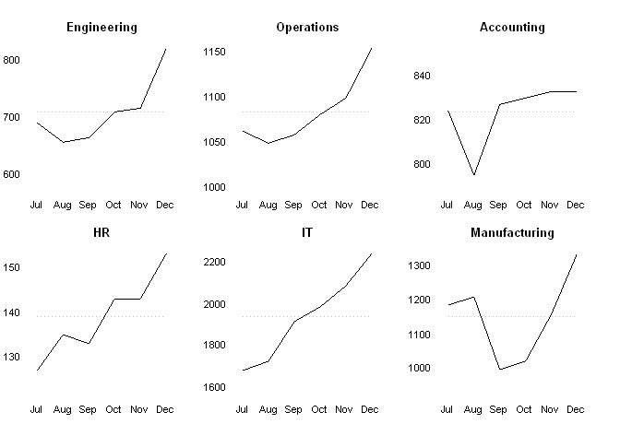
subplots의 예 - small multiple
- 동일한 축과 척도를 사용하는 일련의 유사한 그래프 또는 차트
- sometimes called trellis chart, lattice chart, grid chart, or panel chart
- 여러 뷰를 사용하여 데이터 세트의 서로 다른 파티션을 표시
https://en.wikipedia.org/wiki/Small_multiple

Slide 30
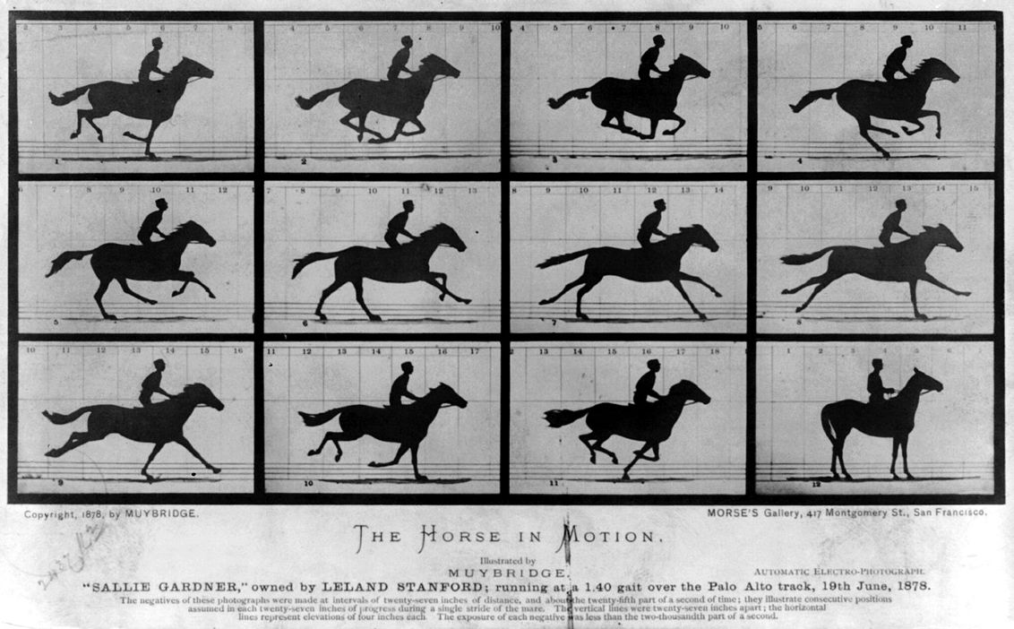
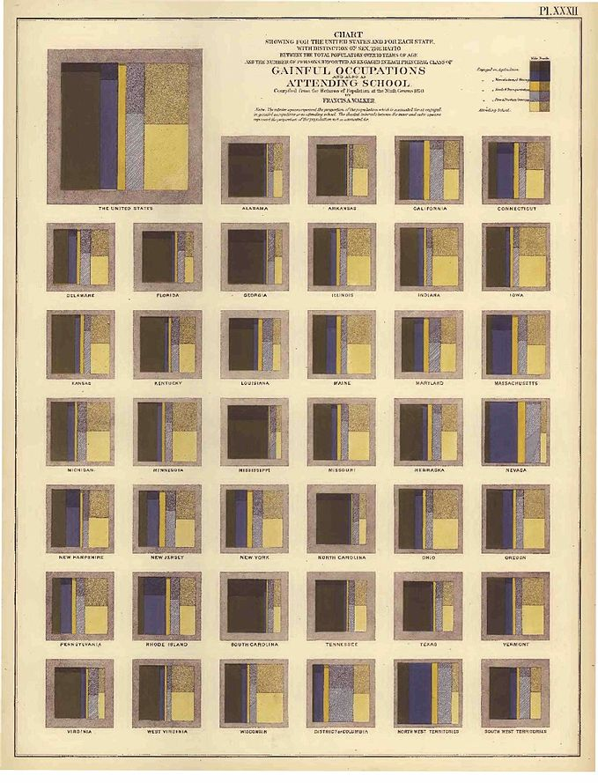
subplots의 예 - The Horse in Motion
- 각 말의 움직임을 묘사한 순차적 카드
- 이 시리즈는 시간 경과 를 사진으로 기록 하는 초기 방법 인 크로노포토그래피 의 첫 번째 예가 되었으며 , 주로 과학적 연구를 위해 여러 단계의 운동을 기록하는 데 사용되었습니다. 그것은 영화 의 발전에 중요한 단계를 형성
https://en.wikipedia.org/wiki/Small_multiple
Horse In Motion, Muybridge (1886)

Slide 31
seaborn의 Multi-plot grid
https://seaborn.pydata.org/generated/seaborn.FacetGrid.html#seaborn.FacetGrid
https://seaborn.pydata.org/generated/seaborn.PairGrid.html#seaborn.Pa
FacetGrid
- 데이터 세트의 하위 집합 내에서 개별적으로 변수의 분포 또는 여러 변수 간의 관계를 시각화하려는 경우에 유용
relplot
scatter, lineplot
jointplot
scatter, line, reg, resid, hex
lmplot
scatter, reg, resid
displot
hist, kde
catplot
strip, swarm, bar, box, boxen, violin, count
PairGrid
- 작은 서브플롯의 그리드를 빠르게 그려 각각의 데이터를 시각화
- FacetGrid와 의 차이점: 하나의 범주형 변수를 범주값에 따라 여러개로 나눠 그려주는 FacetGrid와 달리 PairGrid는 여러 변수를 나눠 그림
pairplot(hist, kde)
ridgeplot

Slide 32
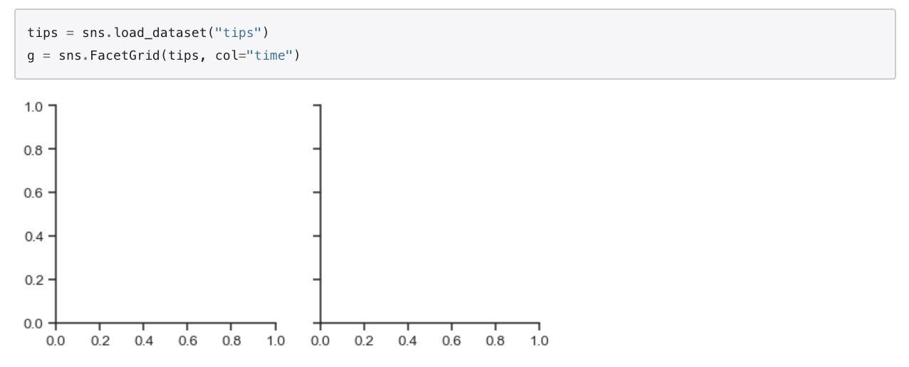
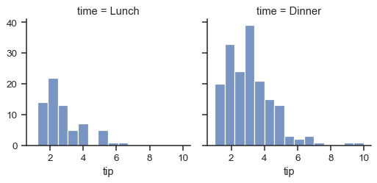
seaborn의 Multi-plot grid - FacetGrid
- 하나의 범주형 변수의 서브플롯을 그릴 때
- 다중 플롯 그리드를 만들어서 여러가지 쌍 관계를 표현하기 위한 그리드 Class( 도화지에 축을 나눌 조건 정하기)

Slide 33
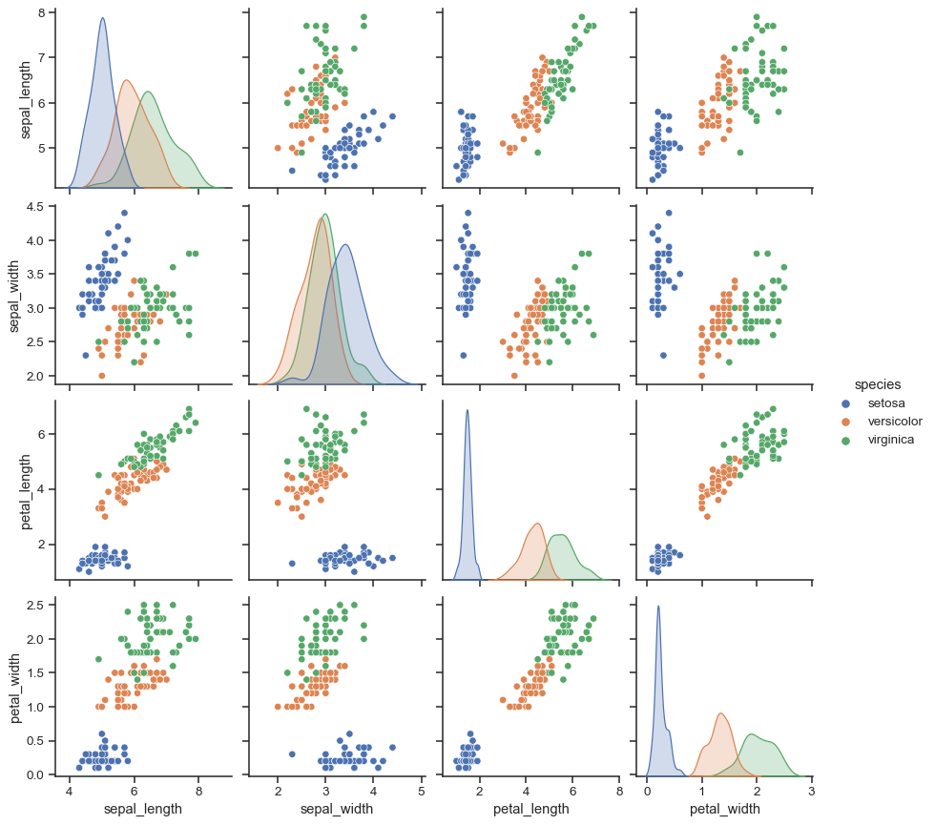
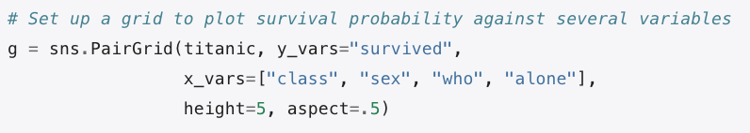
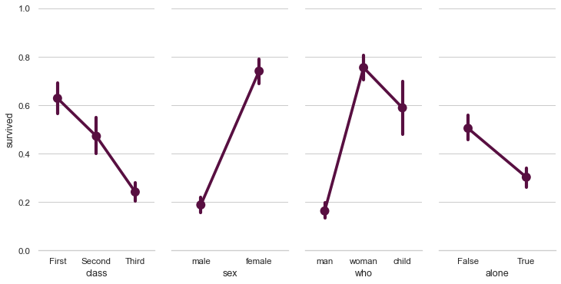
seaborn의 Multi-plot grid - PairGrid
- 여러 변수의 서브플롯을 그릴 때
- 쌍(pair) 관계 그레프를 그리기 위한 서브 플롯그리드를 생성
https://seaborn.pydata.org/examples/paired_pointplots.html

Slide 34
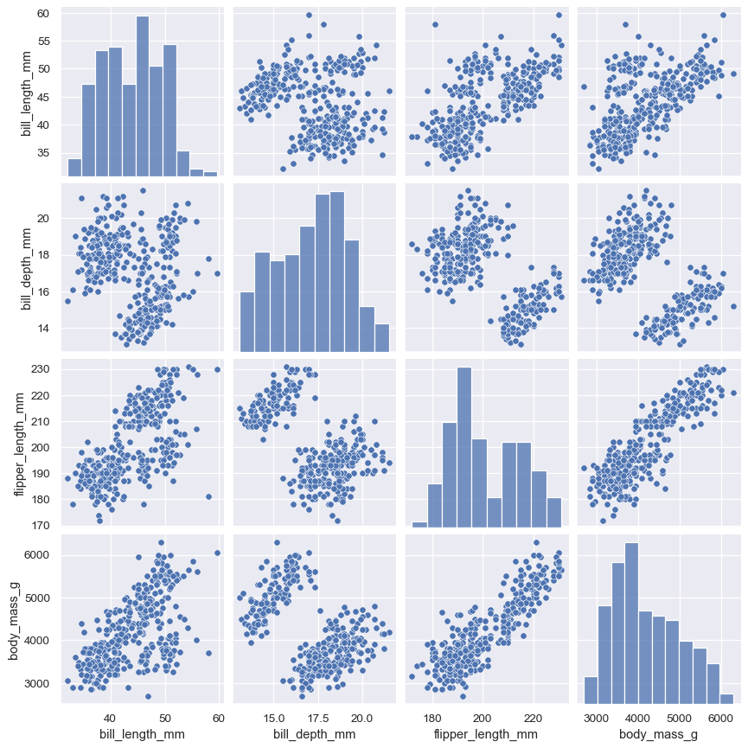
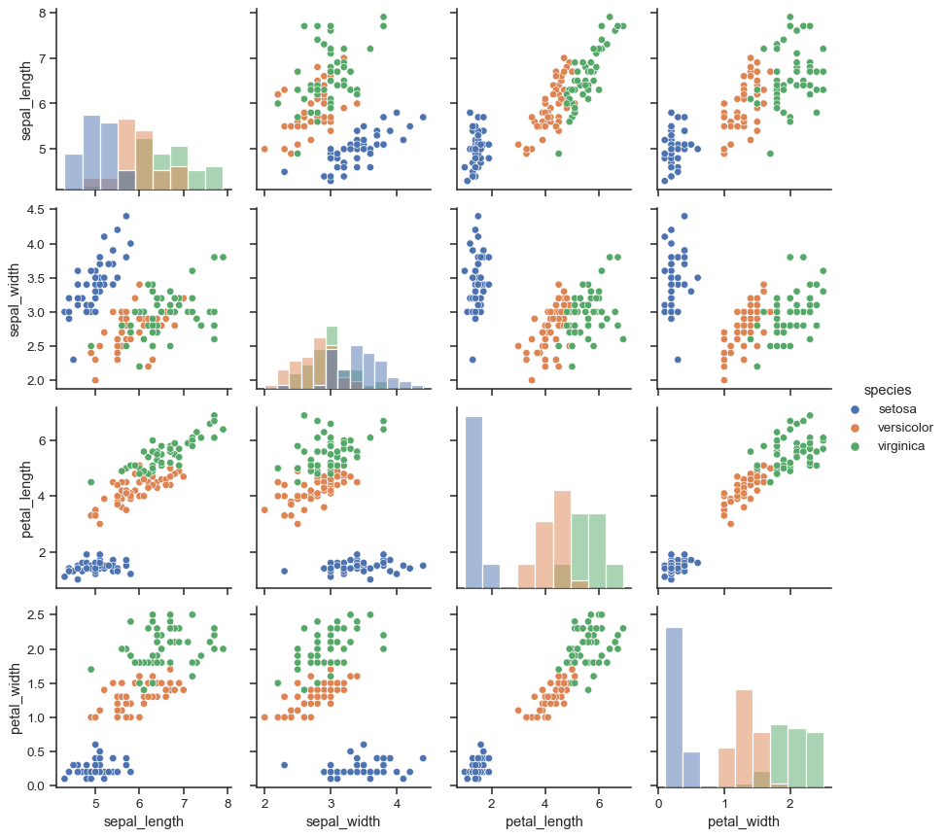
참고) seaborn - pairplot vs PairGrid
한번에 여러 변수의 분포를 볼 수 있으나 데이터가 많아질 수록 느려진다는 단점이 있음
https://seaborn.pydata.org/tutorial/distributions.html#plotting-many-distributions
-

Slide 35
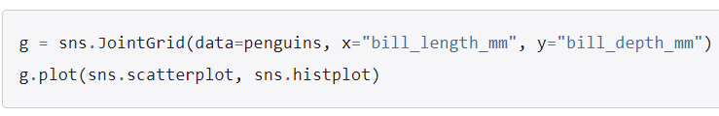
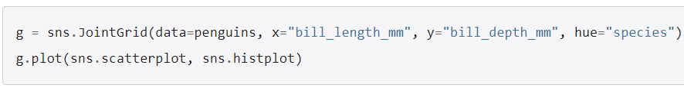
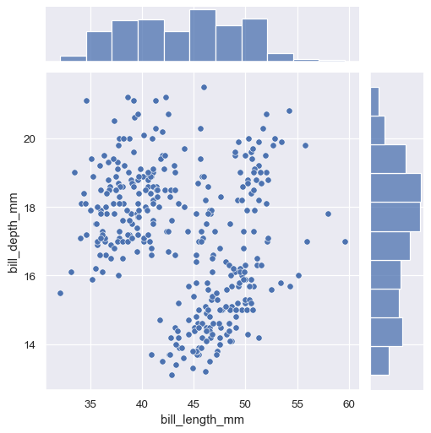
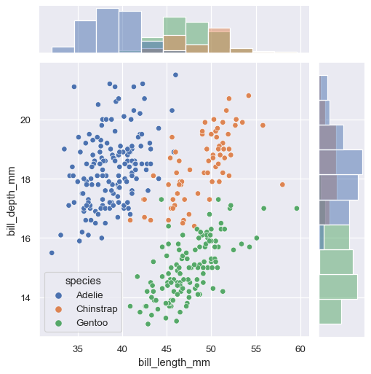
seaborn의 Multi-plot grid - JointGird
- 이변량그래프와 단변량 그래프를 함께 나타내기위한 그리드를 생성
https://seaborn.pydata.org/generated/seaborn.JointGrid.html

Slide 36
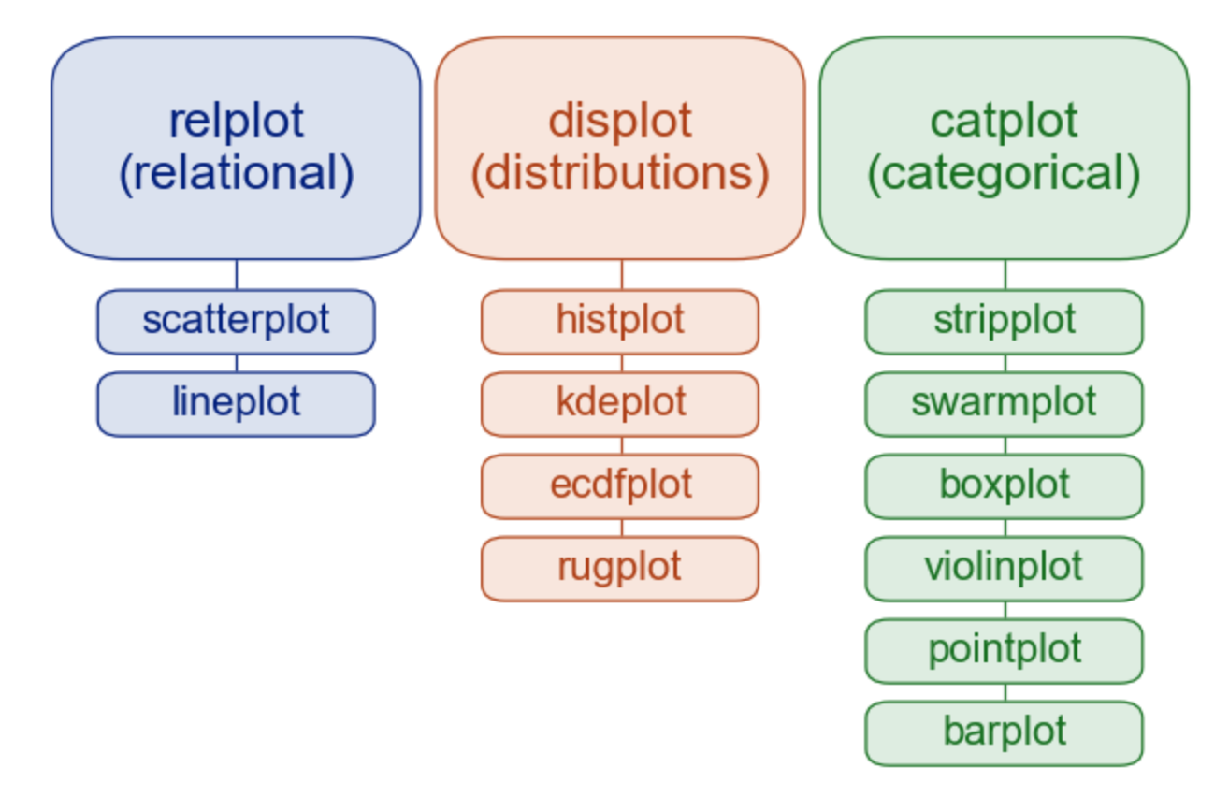
seaborn의 subplots
https://seaborn.pydata.org/tutorial.html

Slide 37
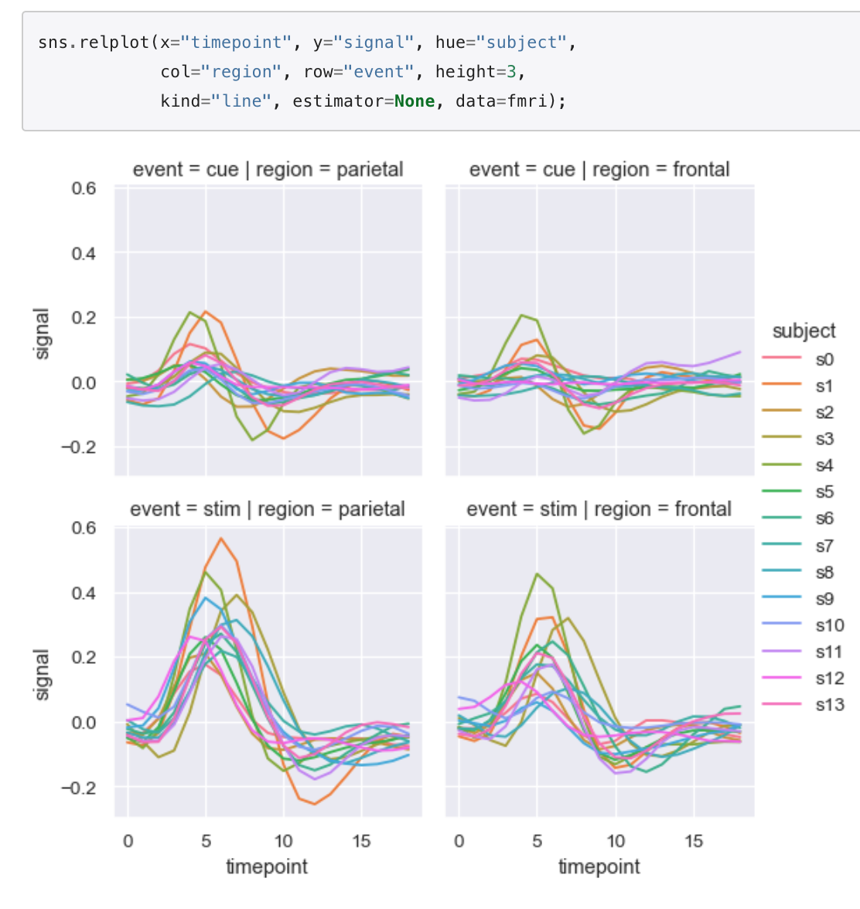
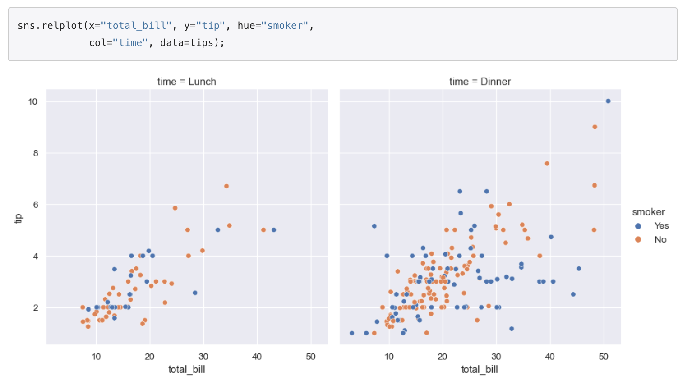
seaborn의 수치형 데이터 비교 - relplot
scatterplot() (with kind="scatter"; the default)
lineplot() (with kind="line")
https://seaborn.pydata.org/generated/seaborn.relplot.html

Slide 38
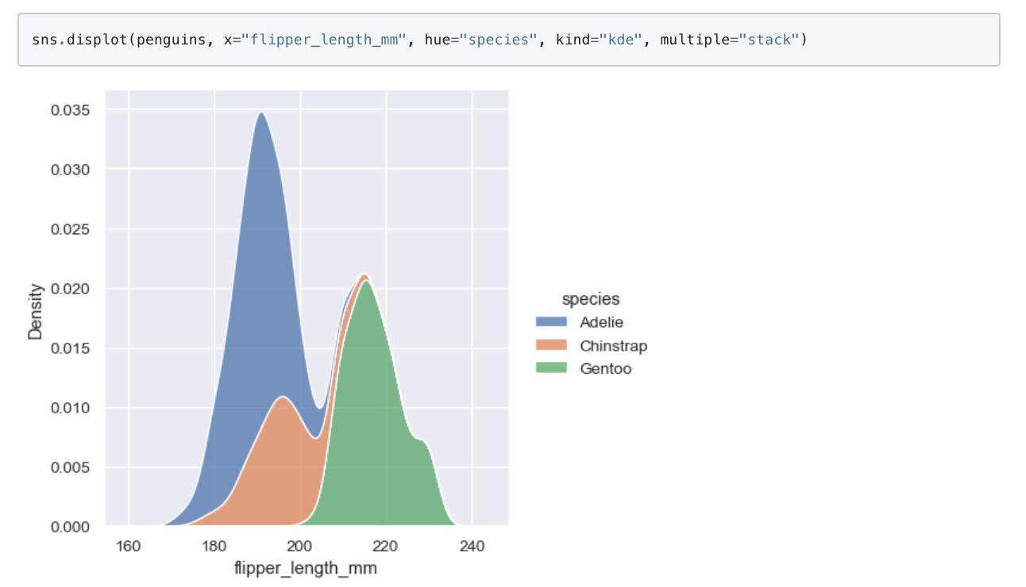
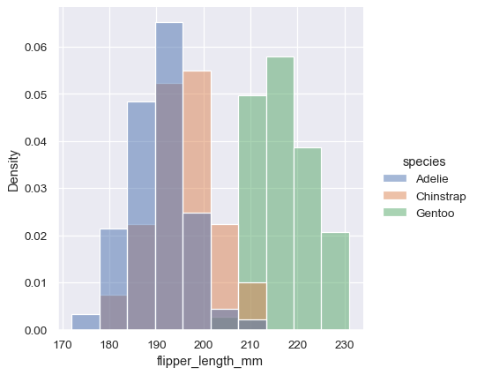
seaborn의 수치형 데이터 시각화 - displot
histplot()
kdeplot()
ecdfplot()
ruglot()
https://seaborn.pydata.org/tutorial/distributions.html#conditioning-on-other-variables
수치 데이터의 분포 - displot(histogram, kdeplot)

Slide 39
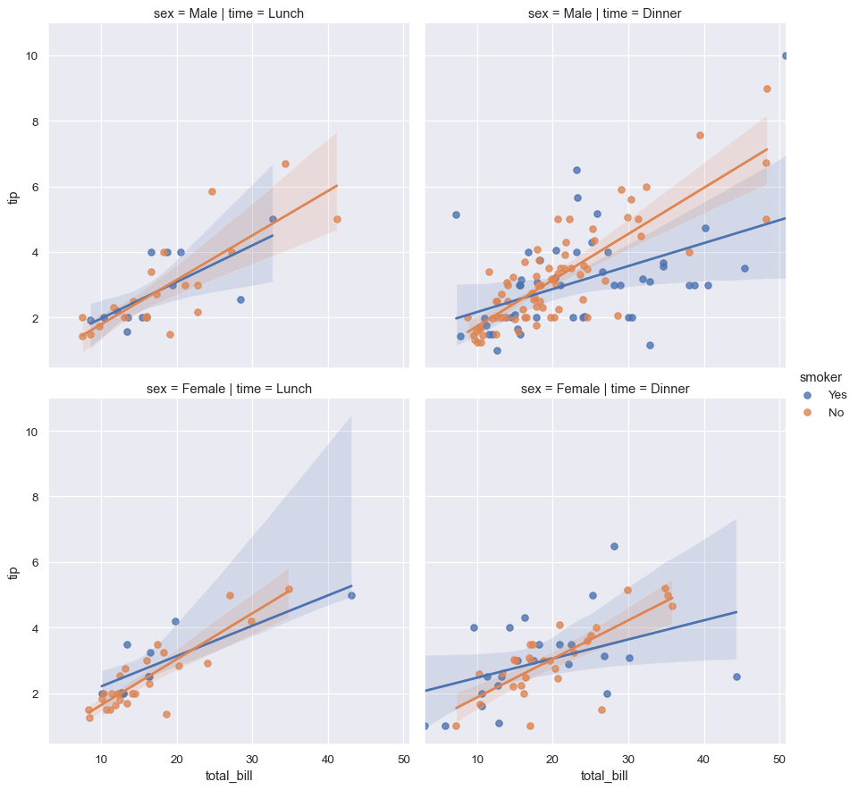
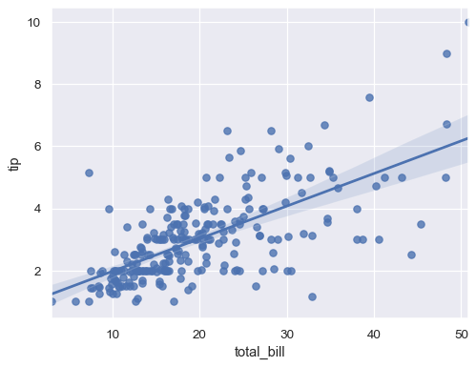
seaborn의 수치형 데이터 시각화 - displot
수치 vs수치 변수의
- 왼편: 회귀(regplot), 오른편: 상관관계(lmplot) 를 표현
https://seaborn.pydata.org/generated/seaborn.regplot.html
https://seaborn.pydata.org/generated/seaborn.lmplot.html

Slide 40
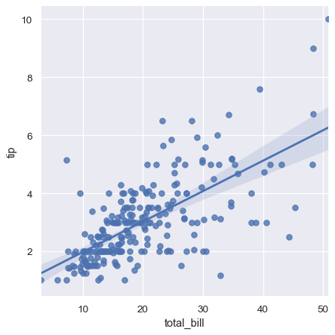
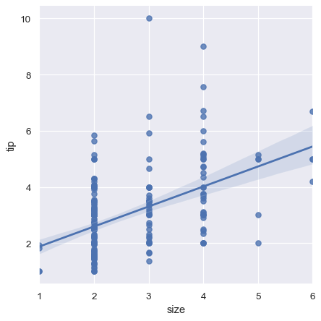
seaborn의 수치형 데이터 시각화 - displot
연속 vs 비연속 수치 변수의 regplot
- 왼편: 연속(regplot), 오른편: 비연속(regplot)을 표현
https://seaborn.pydata.org/generated/seaborn.regplot.html

Slide 41
seaborn의 범주형 데이터 시각화 - catplot
Categorical scatterplots:
stripplot() (with kind="strip"; the default)
swarmplot() (with kind="swarm")
Categorical distribution plots:
boxplot() (with kind="box")
violinplot() (with kind="violin")
boxenplot() (with kind="boxen")
Categorical estimate plots:
pointplot() (with kind="point")
barplot() (with kind="bar")
countplot() (with kind="count")

Slide 42
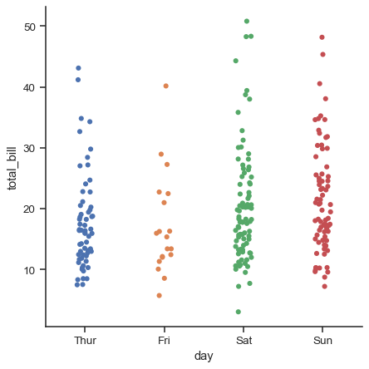
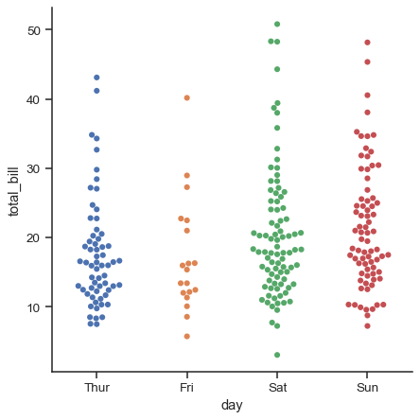
seaborn의 범주형 데이터 시각화 - catplot
범주형 vs 수치형 변수 - stripplot vs swarmplot

Slide 43
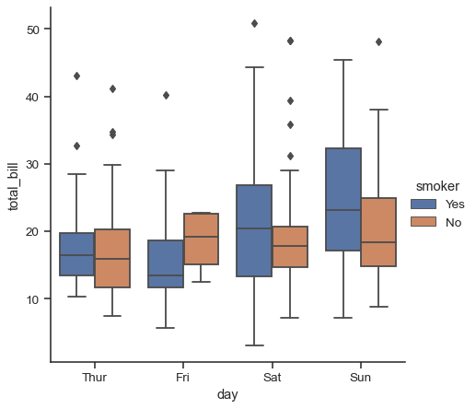
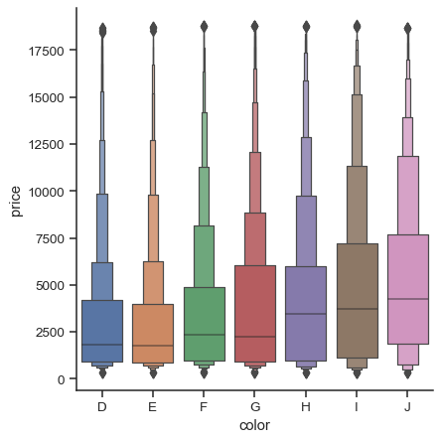
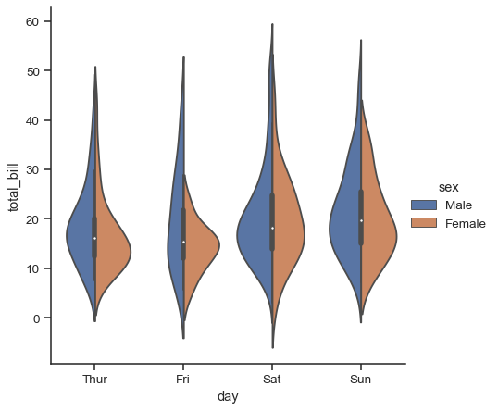
seaborn의 범주형 데이터 시각화 - catplot
- 범주형 vs 수치형 변수 - boxplot vs boxenplot vs violinplot
- 값의 분포, 기술통계값을 표현
https://seaborn.pydata.org/tutorial/categorical.html

Slide 44
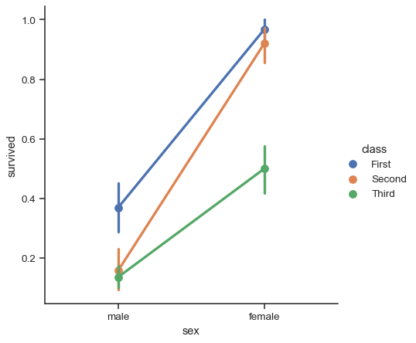

seaborn의 범주형 데이터 시각화 - catplot
- 범주형 vs 수치형 변수 - barplot vs pointplot
- 연산(평균, 합계)

Slide 45

seaborn의 범주형 데이터 시각화 - catplot
범주형 변수의 빈도수 - countplot

Slide 46


seaborn의 회귀선 그리기
lmplot()
residplot()
sns.lmplot(x="total_bill", y="tip", col="day", hue="day", data=tips, col_wrap=2, height=3)
# Plot the residuals after fitting a linear model
sns.residplot(x=x, y=y, lowess=True, color="g")

Slide 47

참고) IQR(Interquartile range)
- 사분위 수 : 데이터를 4등분 한 것
- 제 3사분위 수 (Q3) : 중앙값 기준으로 상위 50% 중의 중앙값, 전체 데이터 중 상위 25%에 해당하는 값
- 제 1사분위 수 (Q1) : 중앙값 기준으로 하위 50% 중의 중앙값, 전체 데이터 중 하위 25%에 해당하는 값
- 사분위 범위 수(IQR) : 데이터의 중간 50% (Q3 - Q1)
https://ko.wikipedia.org/wiki/상자_수염_그림
# Q3 - Q1: 사분위수의 상위 75% 지점의 값과 하위 25% 지점의 값 차이

Slide 48
지도 시각화

Slide 49

지도 시각화 - Folium
- 지도 데이터를 이용해 위치정보를 시각화하기 위한 라이브러리
- ‘pip install folilum’ 으로 notebook에서 설치가능
- 위도와 경도값을 넣어줌으로써 단 2줄로 지도를 그릴수 있음

Slide 50

지도 시각화 - Folium
https://python-visualization.github.io/folium/quickstart.html

Slide 51
Cheat sheet

Slide 52

시각화 Cheat sheet

Slide 53

시각화 Cheat sheet
https://blog.qlik.com/third-pillar-of-mapping-data-to-visualizations-usage

Slide 54

시각화 Cheat sheet
https://blog.qlik.com/third-pillar-of-mapping-data-to-visualizations-usage

Slide 55

시각화 Cheat sheet
https://blog.qlik.com/third-pillar-of-mapping-data-to-visualizations-usage

Slide 56

시각화 Cheat sheet
https://blog.qlik.com/third-pillar-of-mapping-data-to-visualizations-usage

Slide 57
감사합니다.

